Slide 1

Система сопровождения детей с ограниченными возможностями здоровья в городе Набережные Челны.
Елена Анатольевна Егорова,
директор МБУ «Центр психолого-медико-
социального сопровождения № 85», учитель-дефектолог

Slide 2
В городе Набережные Челны
более 119 тыс. детского населения.
Из них 4 501 - дети с ОВЗ.
71 - общеобразовательная организация
8 – общеобразовательных организаций для детей с ОВЗ
131 – дошкольная образовательная организация

Slide 3
Выявление детей раннего возраста
с проблемами в развитии на ПМПК

Slide 4
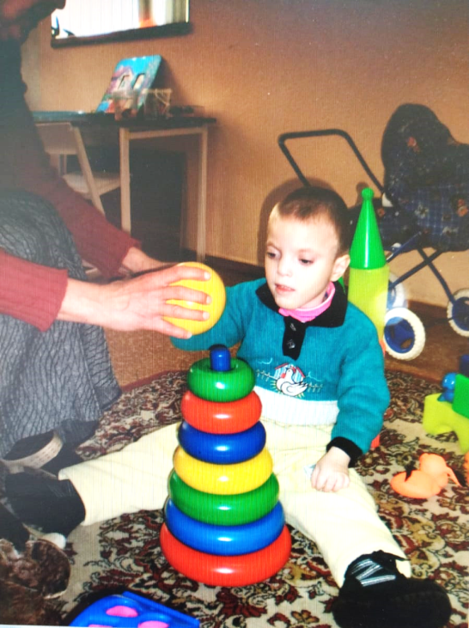
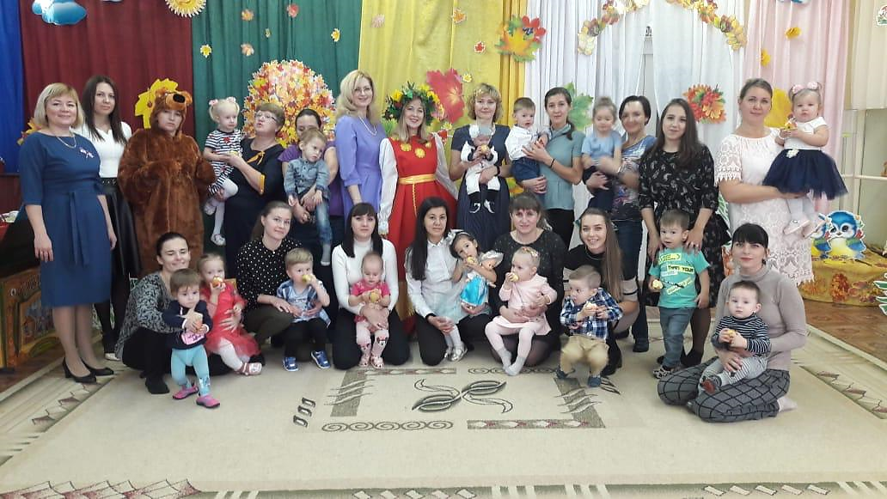
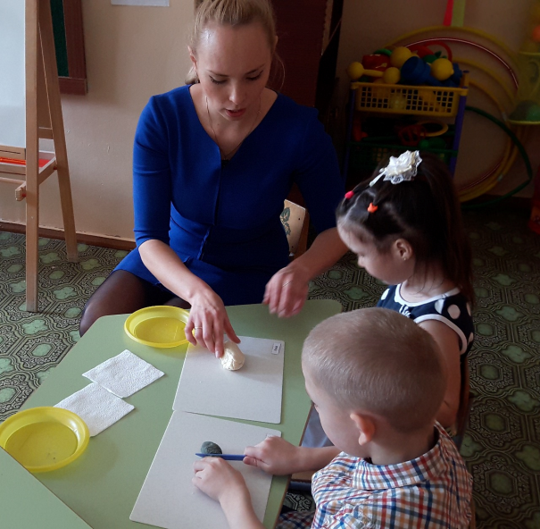
Важным условием успешной коррекционной работы с детьми младенческого и раннего возраста становится разработка педагогических и организационных условий включения родителей в реализацию программ коррекционно-развивающего обучения.
Помощь оказывается по направлениям:
Консультирование с целью повышение компетентности родителей в вопросах развития и воспитания ребенка (за 2021 год - 934 консультации )
Коррекционно-развивающие занятия со специалистами сопровождения (индивидуальные и групповые) (за 2019-2021 гг - 74 ребенка, 1586 занятий)
Обучение родителей развивающим играм с целью повышения качества взаимодействия и отношений ребенка с родителями (за 2021 год - 123 родителя).

Slide 5
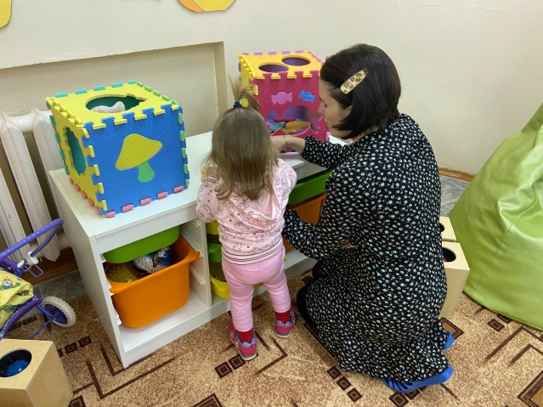
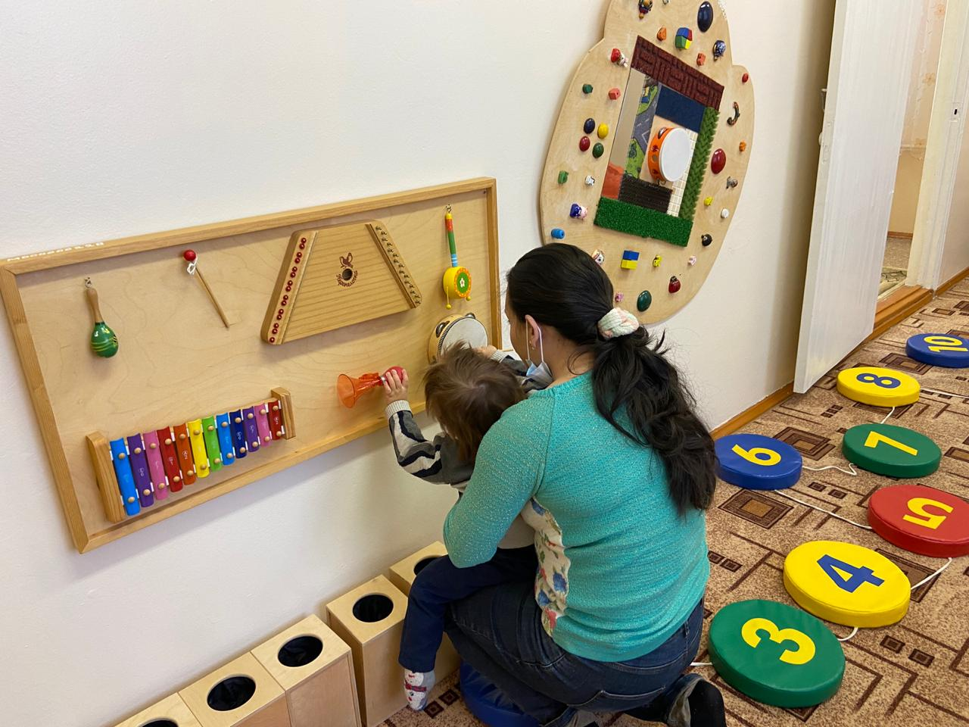
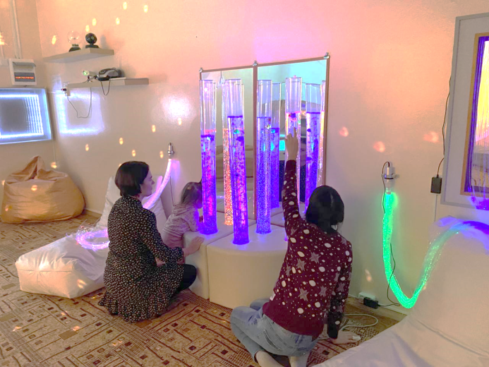
Основные показатели эффективности деятельности по психолого-педагогическому сопровождению детей раннего возраста в городе Набережные Челны:
Все дети, в том числе дети с ОВЗ и дети с риском инвалидизации показали положительную динамику в развитии высших психических функций разной степени выраженности.
Родители детей с ОВЗ понимают перспективу развития ребенка и актуальные задачи, стоящие перед ними.
Наблюдается снижение негативных проявлений в процессе адаптации детей к условиям детского сада.
Педагоги, специалисты психолого-педагогического сопровождения успешно реализуют практику коррекционно-развивающей работы.
Яр Чаллы

Slide 6
Сопровождение детей с ОВЗ дошкольного возраста
ДОУ №8, 48 – нарушение зрения,
84 группы - ТНР, 2 группы - заикание,
20 групп - интеллект и ЗПР, 5 групп – НОДА, 14 групп – инклюзия,
ДО при ГБОУ «НчСОШ №88» – нарушения слуха,
ДО при ГБОУ «НчСОШ №89» - ТНР,
МБУ «ЦПМСС №85» - неорганизованные дети с ОВЗ
ГАУСО «Реабилитационный центр для детей и подростков с ограниченными возможностями центра МТЗ и СЗ РТ «Солнышко»
ГКУЗ «Республиканский дом ребенка специализированный»
Автономная некоммерческая организация «Центр лечебной педагогики «Чудо-Дети»

Slide 7
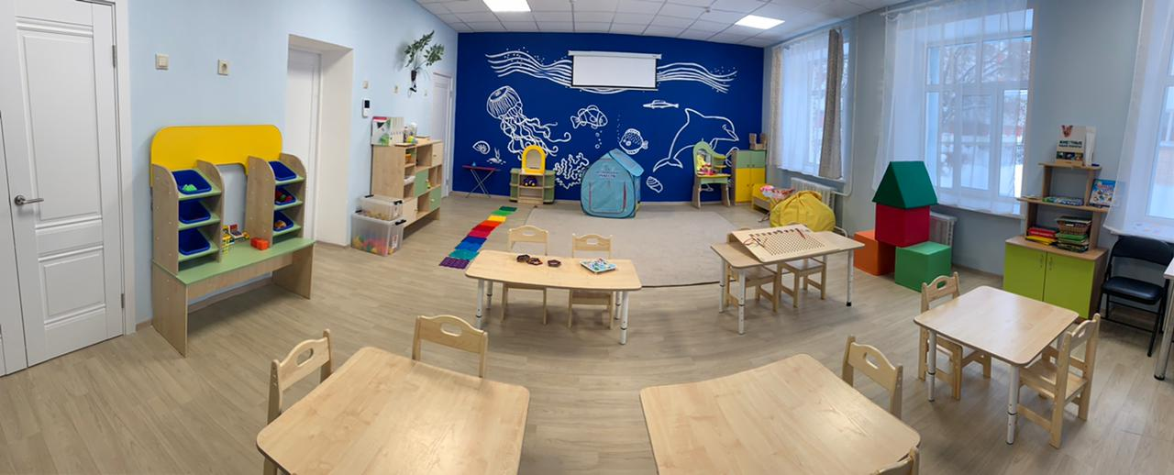
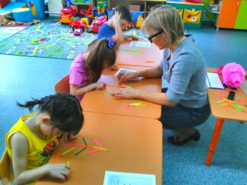
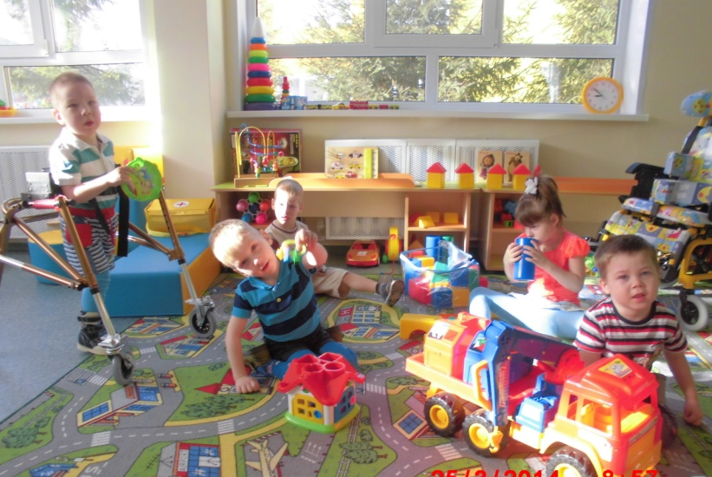
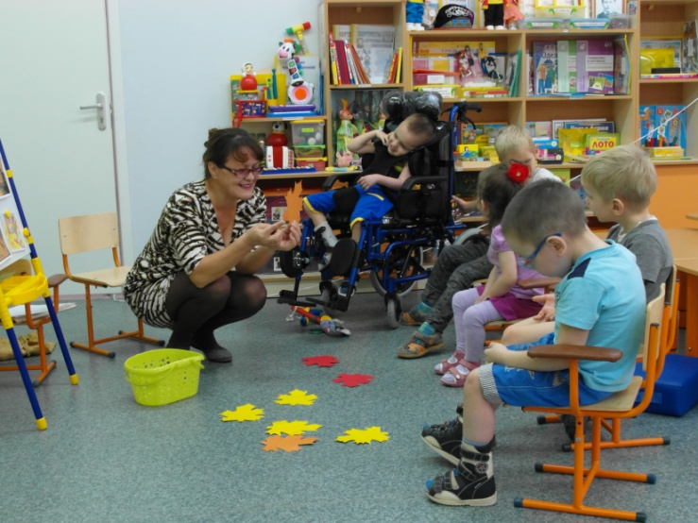
Психолого-педагогическое сопровождение в дошкольных организациях обеспечивают 39 учителей-дефектологов, 83 – учителя-логопеда, 111 педагогов-психологов, в группе для детей с РАС 1 ресурсный педагог и 3 тьютора.
ДОУ №96, группа для детей с РАС
Инклюзивные группы в ДОУ №№67, 76, 105

Slide 8
Участие в грантах на реализацию проектов по работе с детьми с ОВЗ
№ | Реализуемые проекты | ДОО | Сумма гранта
1. | «Специальная коррекционно- развивающая уличная ресурсная зона для детей с ОВЗ (ЗПР, РАС, ОНР) «Лесная сказка» | МБДОУ № 17 «Лесная сказка» | Получил поддержку. 450 000 р.
2. | "Инклюзивно- оздоровит. зона "Вместе мы сможем больше« - для детей с ОВЗ | МБДОУ № 17 «Лесная сказка» | Получил поддержку. 351 450 р.
3. | «Лечебная физическая культура для детей-инвалидов с нарушениями опорно-двигательного аппарата на базе клуба «Здоровячок». | МБДОУ №76 «Ветерок» | Получил поддержку. 300 000 р
4. | Сo-working center «Здоровые родители-здоровые дети». | МАДОУ №105 «Дюймовочка» | Получил поддержку. 1 250 000
5. | Центр онлайн-помощи «Родительская академия» | МБДОУ №61 «Алёнушка» | Подан, на рассмотрении
6. | «Детские инклюзивные олимпийские игры для детей 4-7 лет» | МБДОУ №61 «Алёнушка» | Подан, на рассмотрении
7. | Логопункт «Ручеёк красивой речи» | МБДОУ №16 «Скворушка» | Подан, на рассмотрении

Slide 9
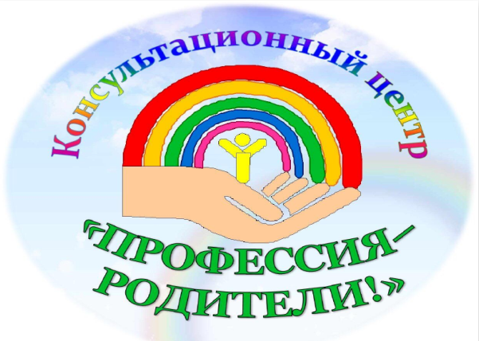
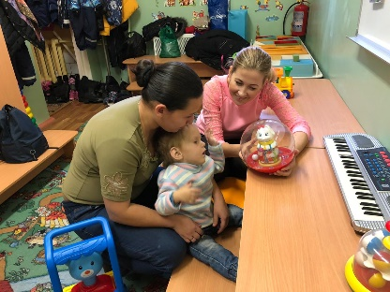
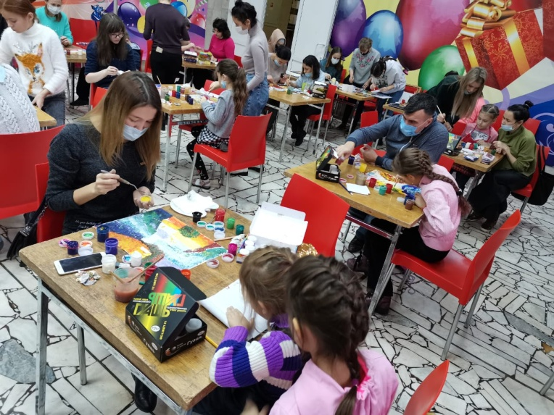
Федеральные проекты «Поддержка семей, имеющих детей», «Современная школа» национального проекта «Образование»
Родители детей раннего возраста:
Группы кратковременного пребывания в ДОУ.
Индивидуальные коррекционно-развивающие занятия на базе ДОУ и Центра.
Групповые занятия по развитию творческой деятельности детей на базе ДОУ.
Лектории для родителей.
Подпроект «Играйка» и «Читайка» - консультационный центр предоставляет родителям детей раннего возраста (от 1 до 3 лет) во временное пользование имеющуюся базу дидактического оборудования, детских книг для организации самостоятельных занятий на дому.
Наиболее востребованные темы консультаций:
Развитие моторных навыков в раннем возрасте в игровых ситуациях
Вызов речи у ребенка раннего возраста. Раннее речевое развитие.
Игры для развития познавательных процессов у детей с ОВЗ
Вопросы конструктивного взаимодействия с ребенком
Детские страхи, неврозы
Выбор образовательного маршрута.
Педагоги и студенты педагогических вузов:
Методическое сопровождение педагогов, осуществляющих обучение и воспитание детей с ОВЗ (лекции, тренинги, стажировочные площадки.
Волонтерское движение «Мы вместе» - привлекаем к сотрудничеству волонтеров - студентов вузов, старших школьников и активистов из числа родителей.
Консультации для родителей очные и в онлайн режиме.

Slide 10
Сопровождение детей с ОВЗ школьного возраста
МБОУ «СОШ» - 71 - 486 обучающихся по АОП
МБУ «ЦПМСС №85» - сопровождение инклюзивного образования, сетевое взаимодействие с ОО
Учреждения дополнительного образования – 14 (реализация АОП, сетевое взаимодействие с ОО)
ГБОУ «НчСОШ для детей с ОВЗ» №67, 68, 69 для детей с нарушением интеллекта,
ГБОУ «НчСОШ для детей с ОВЗ» № 75, 87 для детей с нарушением зрения,
ГБОУ «НчСОШ для детей с ОВЗ» № 86 для детей с нарушением ОДА,
ГБОУ «НчСОШ для детей с ОВЗ» № 88 для детей с нарушением слуха,
ГБОУ «НчСОШ для детей с ОВЗ» № 89 для детей с ТНР
ФГБОУ ВО «НГПУ» - профориентационная работа с учащимися, КПК для педагогов.
Автономная некоммерческая организация «Центр лечебной педагогики «Чудо-Дети» - ресурсно-тьюторское сопровождение

Slide 11
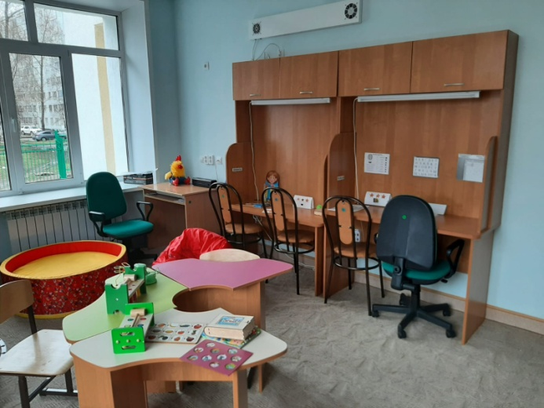
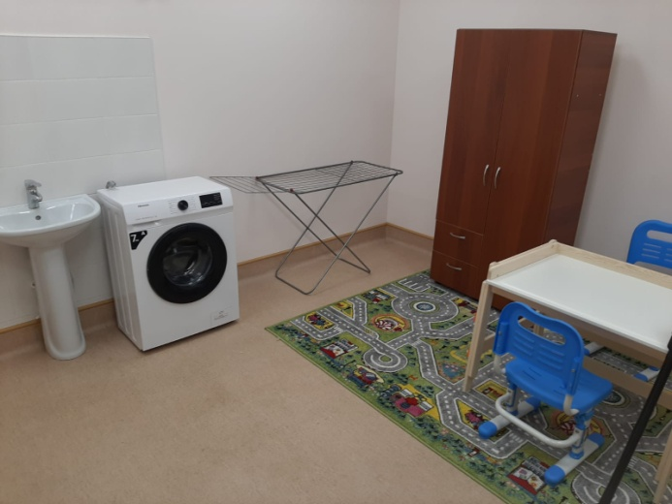
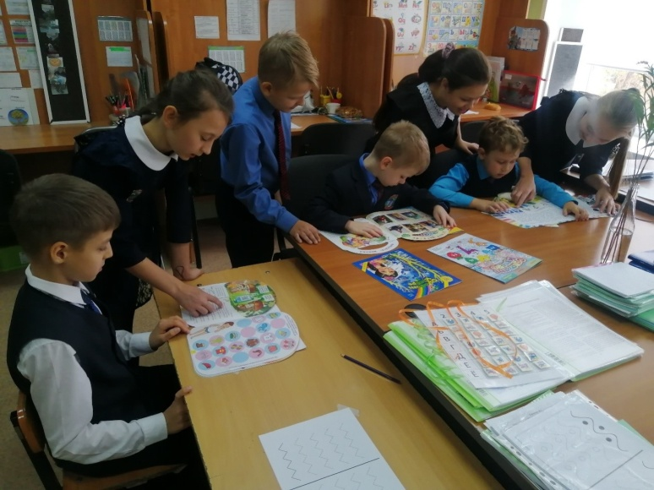
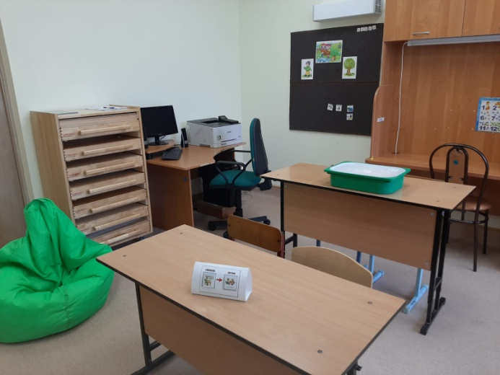
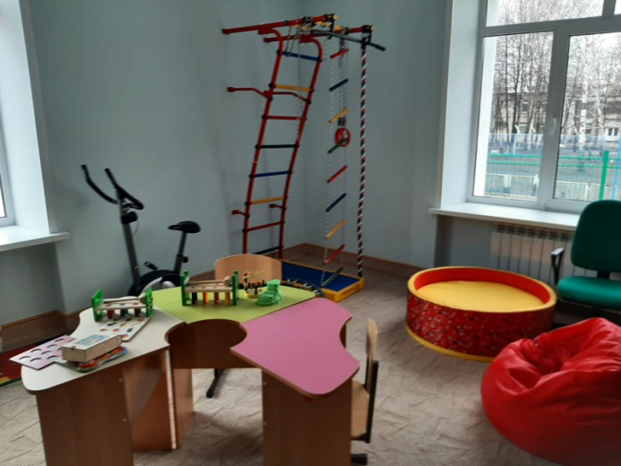
Специальные условия для обучения детей с РАС
Ресурсные классы
Проект «Один дома»
Зона отдыха

Slide 12
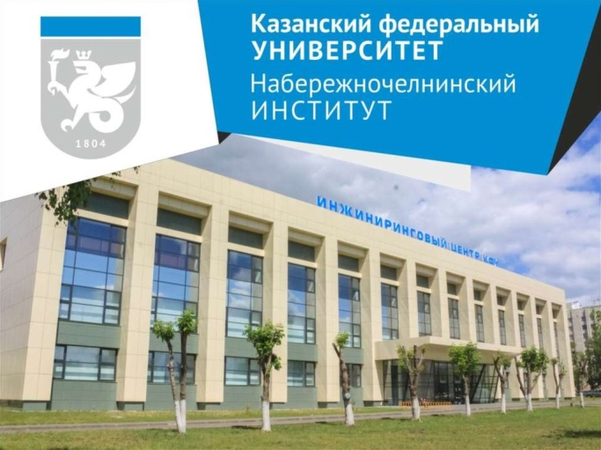
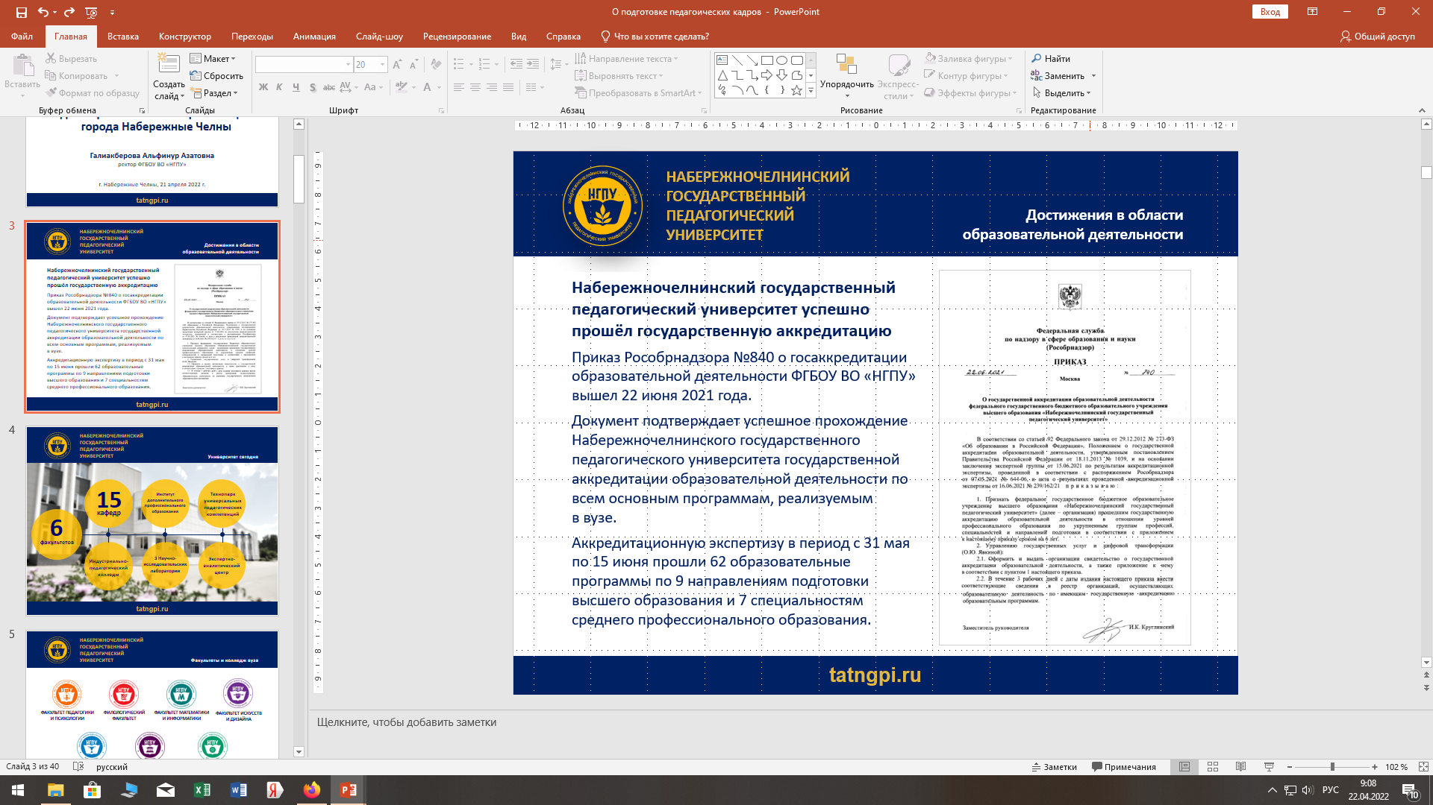
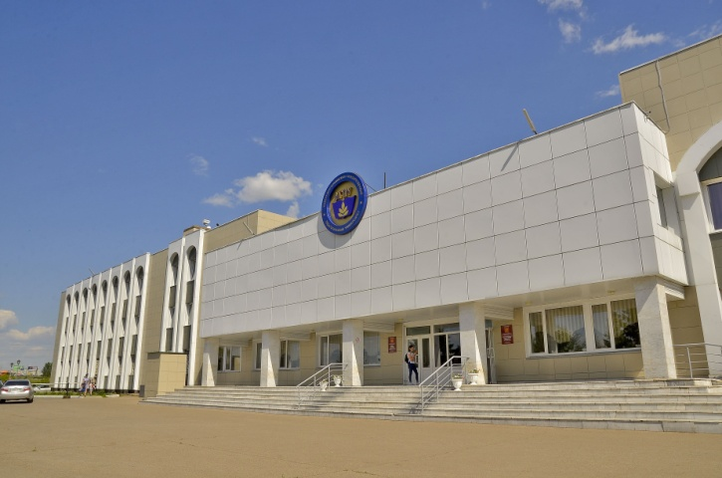

Мероприятия повышения квалификации в ВУЗах города в 2021 -2022 гг.
Мероприятия | ВУЗ | Кол-во слушателей
Курсы ПК для педагогов по психолого-педагогическому сопровождению детей с ОВЗ | НГПУ ТИСБИ КФУ | 395
Курсы ПК для узких специалистов по обучению детей с ОВЗ (учителя-логопеды, учителя-дефектологи, ЛФК) | НГПУ КФУ | 218
Курсы профессиональной переподготовки (учитель-логопед, нейропсихолог, психолог в социальной сфере) | НГПУ КФУ | 47/8/43
В НГПУ лицензировано новое направление подготовки бакалавров в 2021 г. (49.03.02 Адаптивная физическая культура)

Slide 13
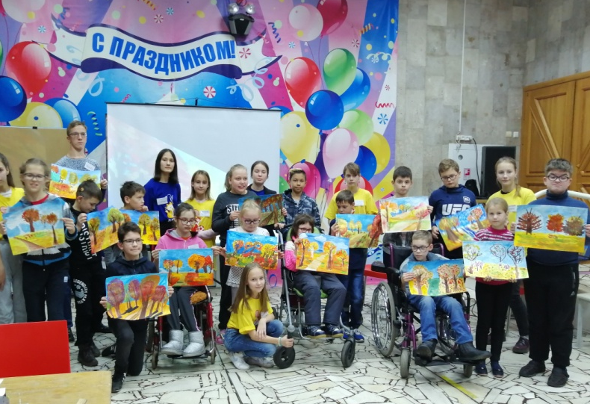
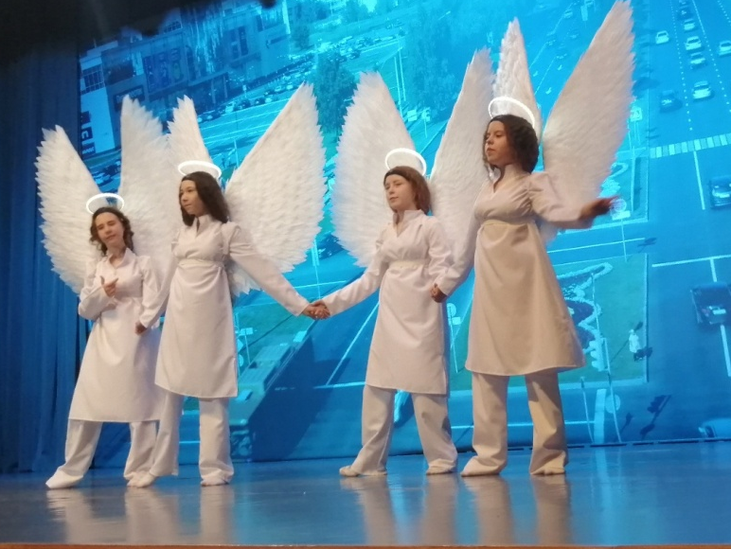
Охват дополнительным образованием детей с ОВЗ

Slide 14
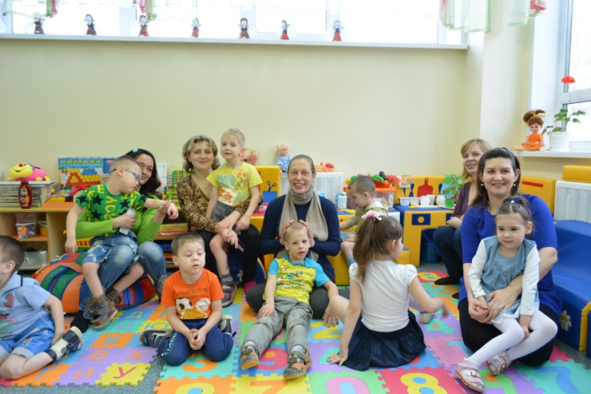
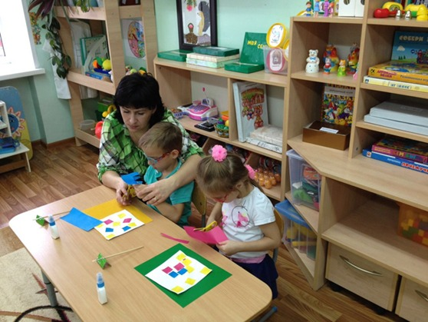
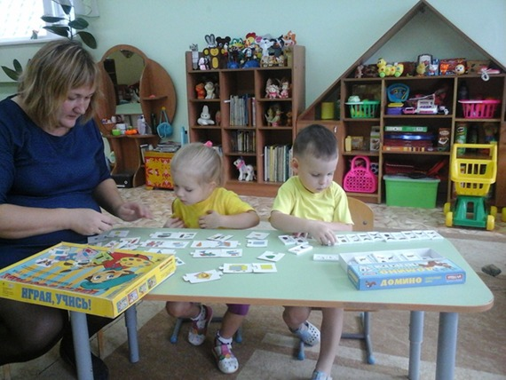
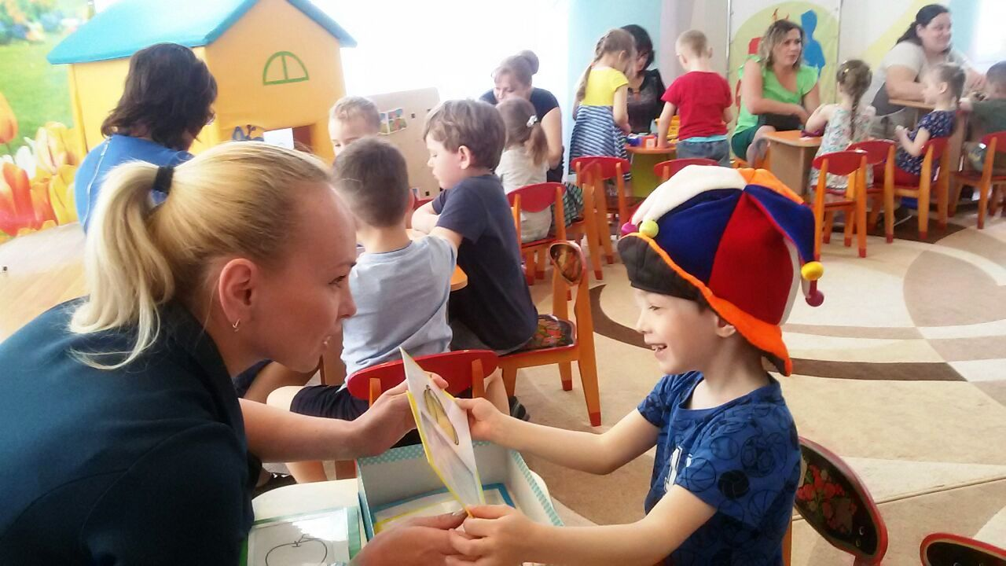
Задачи психолого-педагогического сопровождения родителей детей с ОВЗ
профилактика перегрузок, как выбор адекватного психофизическому развитию ребенка режима труда и отдыха дома;
оказание профессиональной помощи в вопросах воспитания и обучения, в решении возникающих проблем;
выбор стратегии взаимоотношений с ребенком, учитывая его возрастные и индивидуальные особенности, а также структуру нарушения его развития;
подготовка и включение родителей (официальных представителей ребенка) в процесс решения коррекционно-развивающих задач.

Slide 15
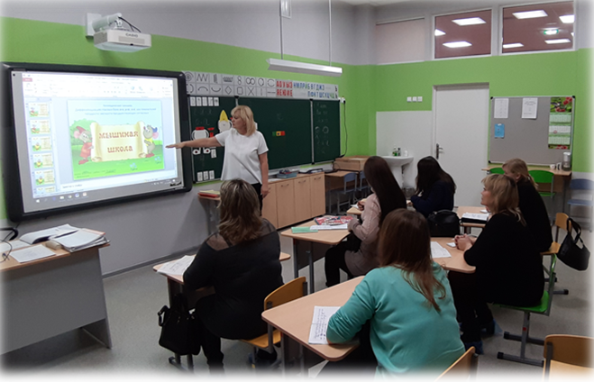
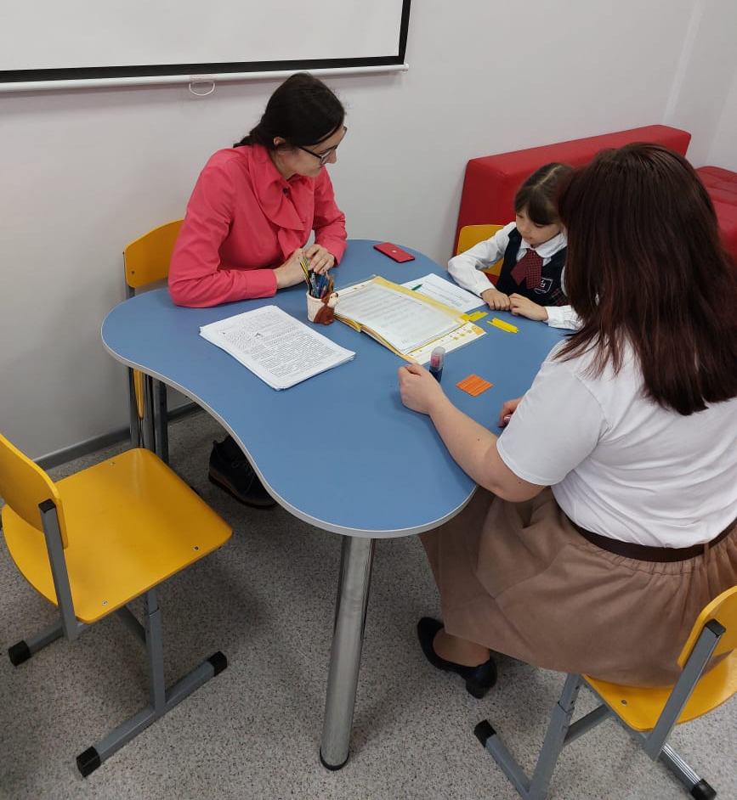
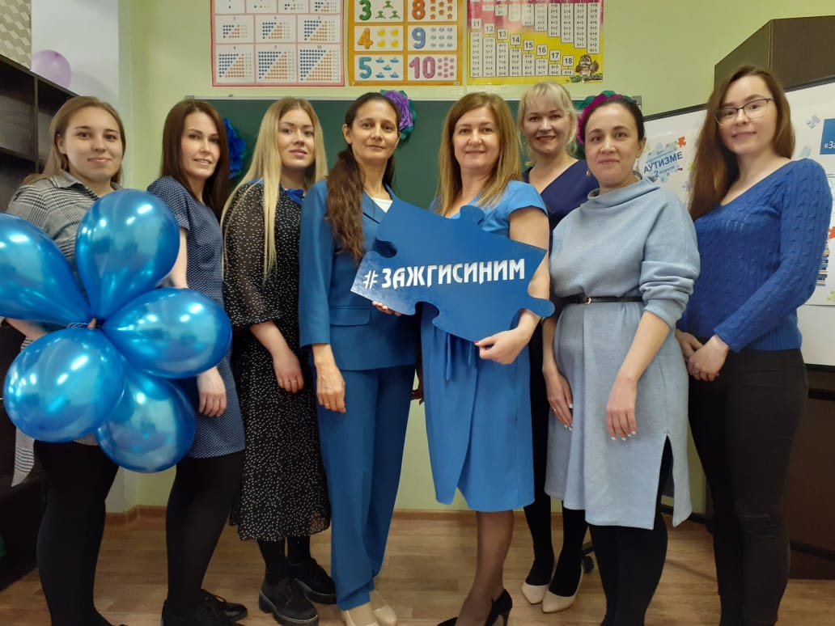
Формы работы с родителями детей с ОВЗ в общеобразовательных организациях
консультативная работа по формированию компетентности родителей детей с ОВЗ в вопросах речевого развития ребенка
показ фрагментов занятия и запись видео – фрагментов логопедического занятия для родителей с целью дальнейшей отработки материала дома
совместные мероприятия детей и родителей (праздники, посещение музея, театров, реализация совместных проектов)
мастер-классы для родителей «Адаптация учебного материала. Адаптация домашних заданий», «Обучение навыкам личной безопасности детей», «Обучение бытовым навыкам детей».
индивидуальные и групповые практикумы
консультирование родителей

Slide 16
